Slide 1


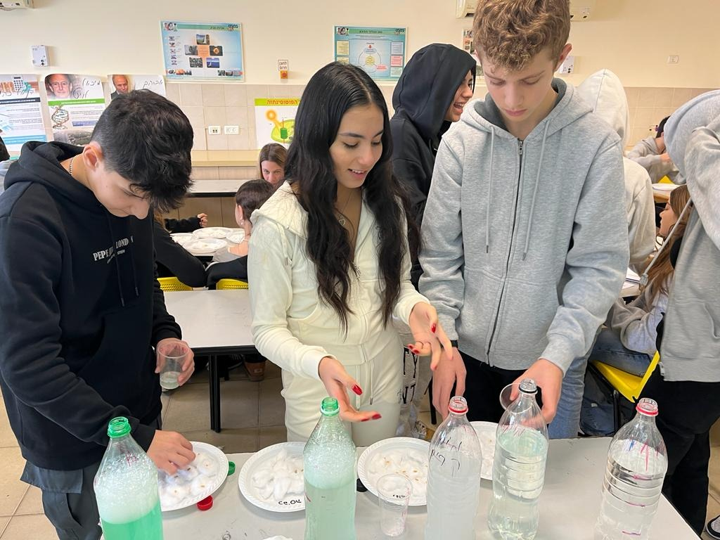
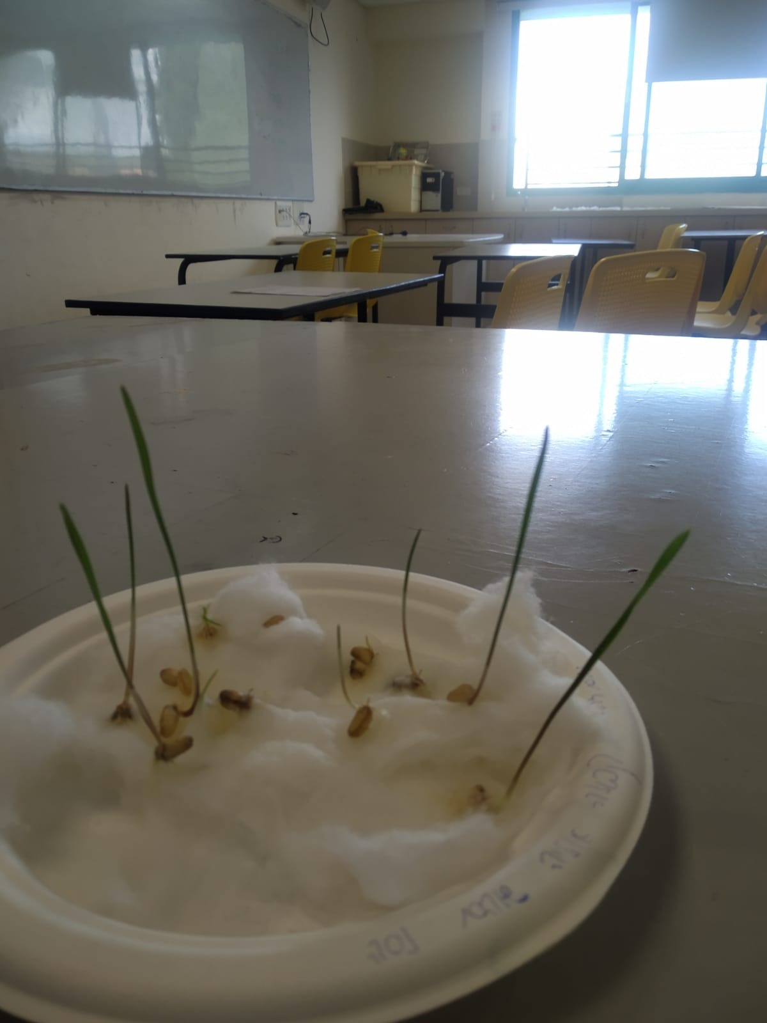
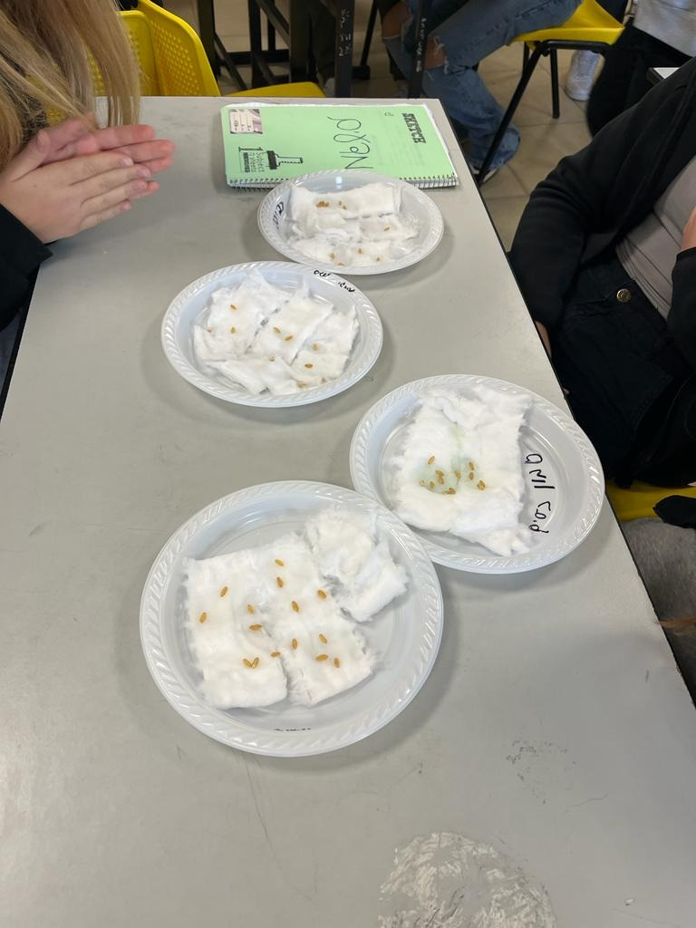
סמל בי ספר
השפעת השקייה במים אפורים על נביטת זרעי חיטה
משרד החינוך
המזכירות הפדגוגית
אגף מדעים
הפיקוח על הוראת מדע וטכנולוגיה
יישוב – הרצליה
מחוז – תל אביב
כיתה - ח׳
בית ספר – חטיבת סמדר
מסקנות ודיון
מתוך התוצאות אנו יכולים לראות כי אחוז הנביטה הכי גבוה היה בהשקייה במי ברז. לאחר מכן נבטו באחוז קטן זרעי חיטה שהושקו באבקת כביסה. לא היתה כלל נביטה בהשקייה במים אפורים אחרים.
בחרנו בזרעי חיטה משום שגודלם הקטן מאפשר נביטה מהירה יחסית ואכן כך היה. הם נבטו במהירות. התוצאות אוששו את ההשערה שלנו.
הצעות להמשך–
1) ניתן לבצע ניסוי המשך בו בודקים השקייה במיהולים שונים. מורידים את ריכוז הסבונים או מבצעים תהליך סינון של המים הללו על מנת להגיע לריכוזים שניתן להשקות איתם ושינבטו זרעים באחוזים גבוהים.
2) מעניין יהיה לנסות להנביט זרעים שונים (שעועית, חומוס ועוד).
3) ניסויי נוסף שניתן לעשות הוא בדיקת סוגים שונים של אבקות כביסה- אורגניות לעומת לא אורגניות ולהשוות ביניהן.
מערך החקר
אנו נבדוק את אחוז הנביטה של זרעי חיטה בהשקיית מים אפורים (מים שמכילים סבון כלים, שמפו, אבקת כביסה, סבון ידיים) ומי ברז.
הכנו בקבוקים שהכילו את המיהולים הללו. כל קבוצה הכינה 5 צלחות ועליהן הניחו צמר גפן. מעל הצמר גפן הניחו 15 זרעי חיטה בכל צלחת. שמנו את הצלחות על השיש.
מידי יום התלמידים השקו 15 מיליליטר מהבקבוקים בכל צלחת. התלמידים עקבו אחר אחוז הנביטה יום יום ומילאו בטבלה.
ביצענו חמש חזרות לניסוי וחישבנו ממוצעים לכלל התוצאות שהתקבלו.
ממצאים
את הממצאים שהתקבלו נציג בטבלה.
אחוז הנביטה של זרעי חיטה בהשקיית מים אפורים.
מבוא
מה הם מים אפורים? מים אפורים הם שפכים שאין בהם הפרשות אדם, כלומר שמקורם בפעולות האדם ובהשפעותיהן על הטבע. בנוסף ניתן לעשות במים אפורים שימוש חוזר. המים מגיעים ממכונות כביסה, מדיחי כלים, כיורים, מקלחות אמבטיות רחצה, ממזגנים ועוד. השימושים העיקריים במים אפורים הם: השקיית גינות, הזרמה אל מכלי ההדחה של האסלה, שטיפת רצפות ועוד. דבר זה חוסך במי השתייה הנקיים שאנו בני האדם צורכים, נוסף על כך זה חוסך בהוצאות.
בעיית המים בישראל: בישראל ישנן כמה בעיות הקשורות למים. אחת הבעיות היא שצריכת המים בישראל עולה עקב הגידול באוכלוסייה והתפתחות התעשייה. מים הראויים לשתייה משמשים אותנו לשלושה שימושים עיקריים: שימוש ביתי, שימוש תעשייתי וחקלאות. אנחנו צורכים יותר מדי מים וכמחצית מהכמות היא לשימוש ביתי. בעיה שנייה, איכות המים ירדה עקב רמת המליחות בכנרת שהלכה ועלתה. בעיה שלישית, היא חוסר טיפול בפסולת ודלקים גם לזיהום מי התהום.
מחקרים שנערכו בשנים האחרונות העלו כי איכות המים האפורים מספיקה בהחלט לשימוש להשקייה ולהדחת אסלות.
השימוש במים אפורים אינו חף מסיכונים ואתגרים. המים הללו מכילים מלחים ותרכובות אורגניות שונות העלולות לפגוע בצמחים ולשנות את הרכב הקרקע בשימוש לאורך זמן.
שאלת/שאלות החקר
מה ההשפעה של השקייה במים אפורים על נביטת זרעי חיטה?
השערה/השערות
אנחנו משערים שהשקייה במי ברז תוביל לאחוז נביטה גדול יותר בקרב זרעי החיטה. הזרעים זקוקים למים ״ נקיים כדי לנבוט. ע״י הוספת מלחים המצויים באבקת הכביסה ובסבונים השונים למי ההשקייה ריכוז המלחים בסביבת הזרע יעלה, ועקב כך יווצר קושי לזרע לקלוט את המים בתהליך אוסמוזה.
13 | 12 | 11 | 10 | 9 | 8 | 7 | 6 | 5 | 4 | 3 | 2 | 1 | 0 | יום
100 | 100 | 100 | 100 | 90 | 70 | 13 | 0 | 0 | 0 | 0 | 0 | 0 | 0 | מי ברז
0 | 0 | 0 | 0 | 0 | 0 | 0 | 0 | 0 | 0 | 0 | 0 | 0 | 0 | סבון כלים
0 | 0 | 0 | 0 | 0 | 0 | 0 | 0 | 0 | 0 | 0 | 0 | 0 | 0 | סבון ידיים
0 | 0 | 0 | 0 | 0 | 0 | 0 | 0 | 0 | 0 | 0 | 0 | 0 | 0 | שמפו
26 | 26 | 26 | 26 | 26 | 13 | 0 | 0 | 0 | 0 | 0 | 0 | 0 | 0 | אבקת כביסה
כיתה ח נחשון
תלמידים:
מורן
גלית שלו
עדי וינאפל
מורה/ים:

